Slide 1
ASIGNATURA
FÍSICA GENERAL
Profesor: Jesus Alvarado Huayhuaz
Octubre 2024
Sesión 11/12

Slide 2
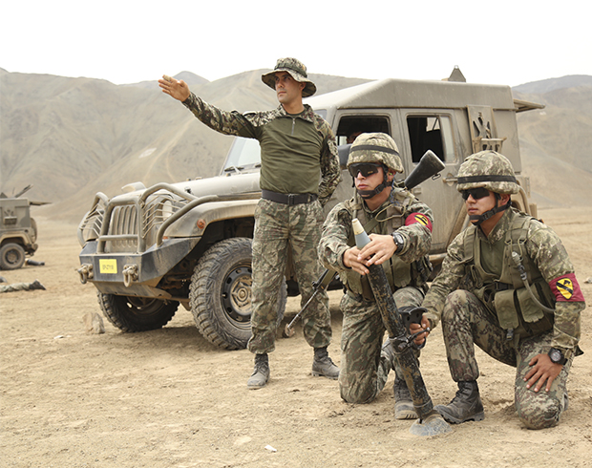
Al finalizar el cadete estará en facultad de analizar, comprender y realizar ejercicios sobre el trabajo, la potencia
OBJETIVOS
Al finalizar el cadete estará en facultad de analizar y comprender la energía cinética de traslación.
Al finalizar el cadete aplicará el teorema de trabajo neto y variación de la energía cinética.

Slide 3
DEFINICIÓN DE TRABAJO Y UNIDADES
CONTENIDO
DEFINICIÓN DE POTENCIA Y UNIDADES
ENERGÍA CINÉTICA. TEOREMA DEL TRABAJO Y ENERGÍA CINÉTICA

Slide 4
PRIMERA PARTE
Trabajo

Slide 5
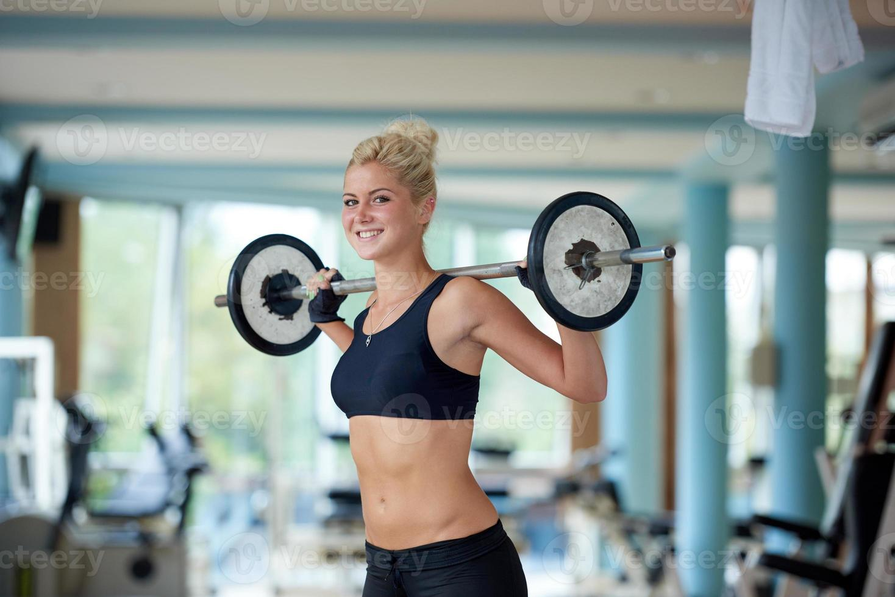
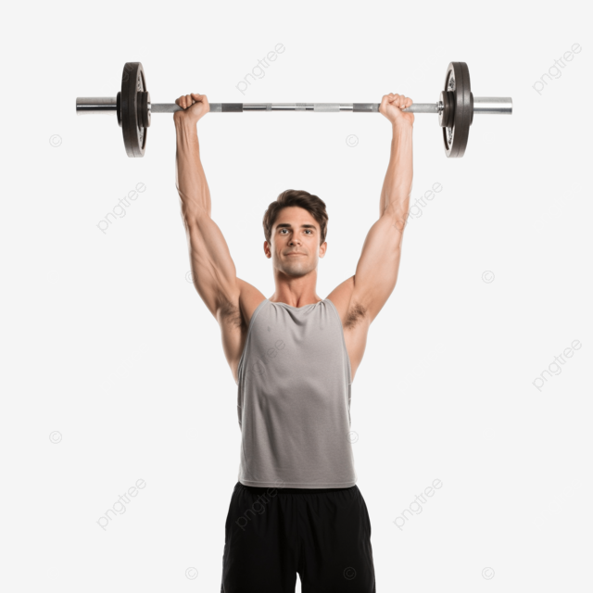



SITUACIÓN MOTIVADORA
Se efectúa trabajo para levantar pesas. Mientras más alto es el pesista, tiene que realizar más trabajo para levantar las pesas sobre su cabeza

Slide 6
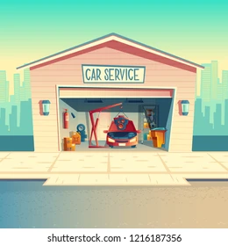
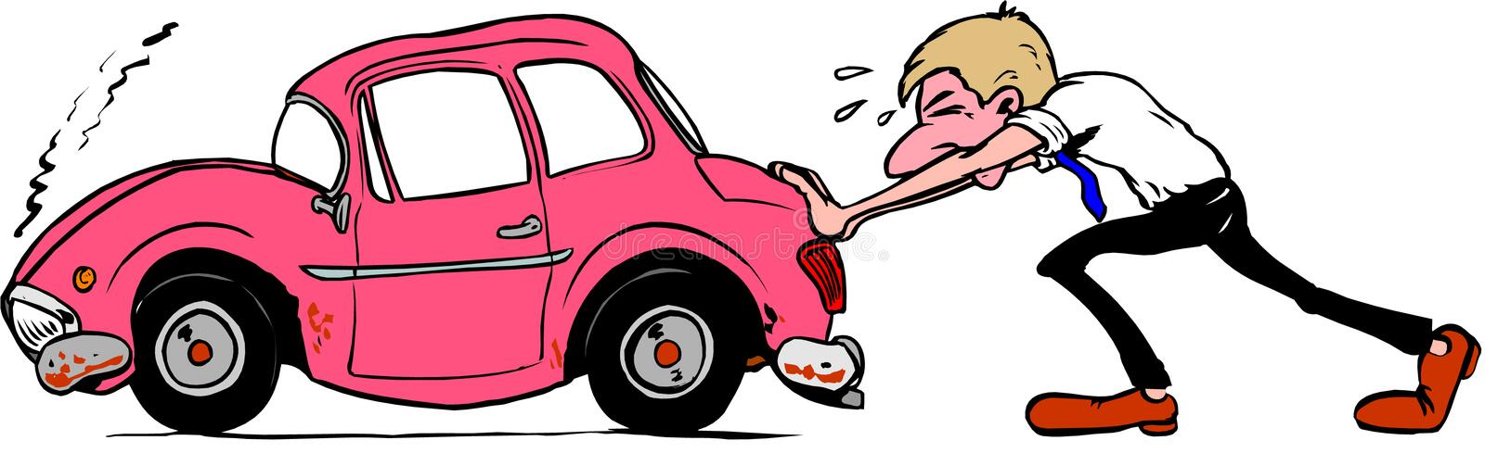
ANALICEMOS
Si el taller de autos estuviese más lejos, ¿la persona realizaría el mismo trabajo para desplazar el auto?
Respuesta: NO, y eso significa que el trabajo dependerá del desplazamiento.

Slide 7
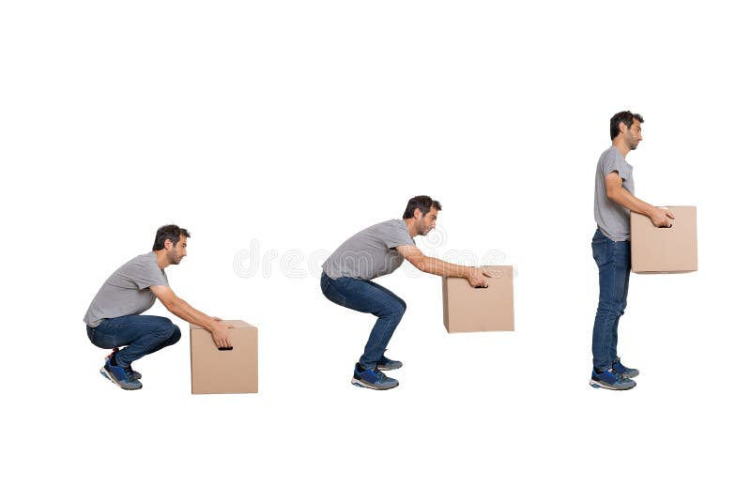
TRABAJO
Se realiza un trabajo, cuando hay un desplazamiento del centro de masas del cuerpo sobre el que se aplica una fuerza, en la dirección de dicha fuerza.
Al levantar una caja, realizamos trabajo
Cuando nos desplazamos de un lugar a otro, realizamos trabajo
Cuando se jalamos un coche, realizamos trabajo

Slide 8
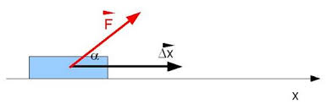
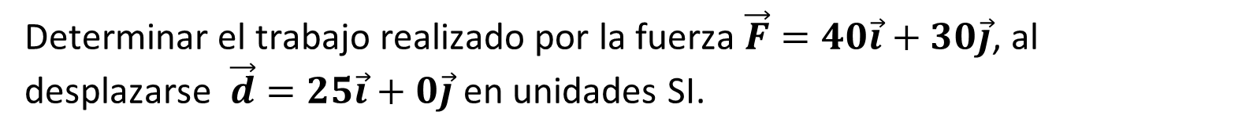
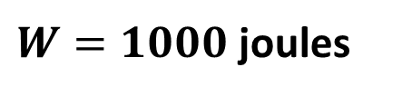
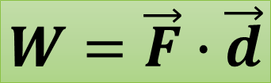

TRABAJO REALIZADO POR UNA FUERZA CONSTANTE
El trabajo (W) que realiza una fuerza ($\vec{F}$), es una magnitud escalar, mientras que la fuerza ($\vec{F}$) y el desplazamiento ($\vec{d}$) son vectores.
$$W=\vec{F}∙\vec{d}$$
(forma vectorial)
Ejemplo 1
Determinar el trabajo realizado por la fuerza $\vec{F}=40\vec{i}+30\vec{j}$, al desplazarse $\vec{d}=25\vec{i}+0\vec{j}$ en unidades SI.
Solución
$W=\vec{F}∙ \vec{d}=\left(40;30\right)∙\left(25, 0\right)$
$W=1000$joules

Slide 9
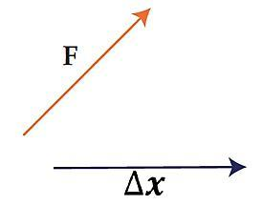
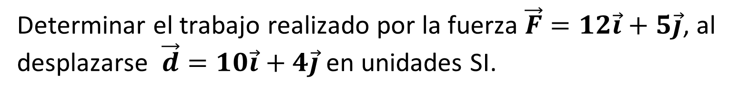
Actividad 1
Determinar el trabajo realizado por la fuerza $\vec{F}=12\vec{i}+5\vec{j}$, al desplazarse $\vec{d}=10\vec{i}+4\vec{j}$ en unidades SI.

Slide 10
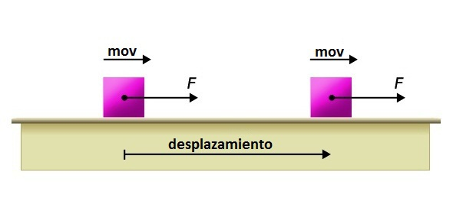



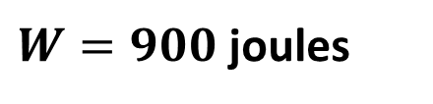
Trabajo producido en la dirección de la fuerza.
Ejemplo 2
Determinar el trabajo realizado por una fuerza de 60 N, al desplazarse 15 metros en la dirección de la fuerza.
Solución
$$W=F d$$
$$W=F d$$
$$W=\left(60\right)\left(15\right)$$
$W=900$joules

Slide 11
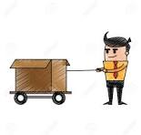
Actividad 2
Determinar el trabajo realizado por una fuerza de 100 N, al desplazarse 60 metros en la misma dirección de la fuerza.

Slide 12
SEGUNDA PARTE
Potencia

Slide 13
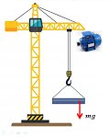
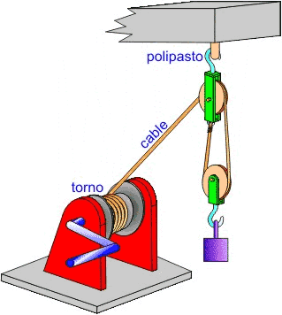
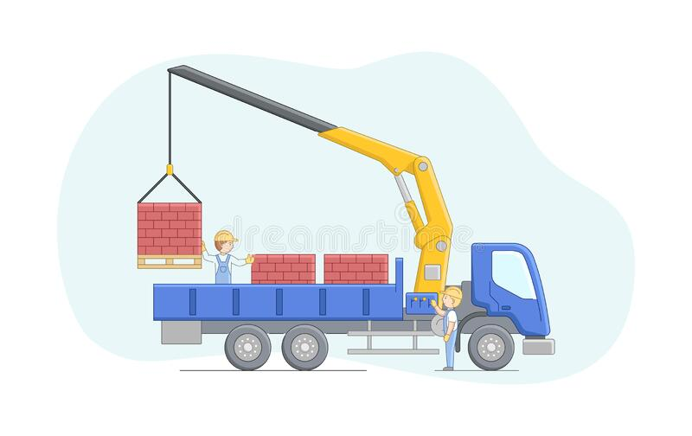
POTENCIA
La potencia es aquella magnitud que nos indica la rapidez con la que se puede realizar un trabajo.

Slide 14



Slide 15

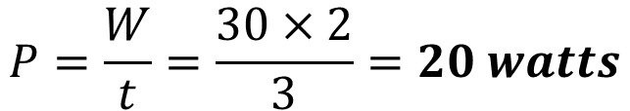
DONDE:
W: trabajo (Joules)
t: tiempo (segundos)
P: potencia (Watts)
Potencia:
Ejemplo 3
Daniel desea levantar una caja que pesa 30 N, con una fuerza constante, a un estante que se encuentra a una altura de dos metros sobre el piso en tres segundos. Determinar la potencia que tiene que emplear Daniel.
$$P=\frac{W}{t}=\frac{30×2}{3}=20 watts$$

Slide 16
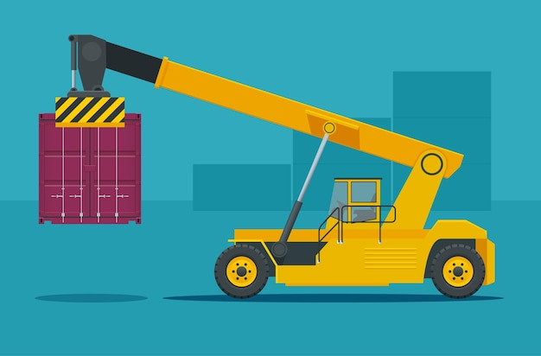
Actividad 3
Determinar la potencia de una grúa que levanta una caja que pesa 4000 N a una altura de 6 metros en 30 segundos.

Slide 17
TERCERA PARTE
Energía

Slide 18
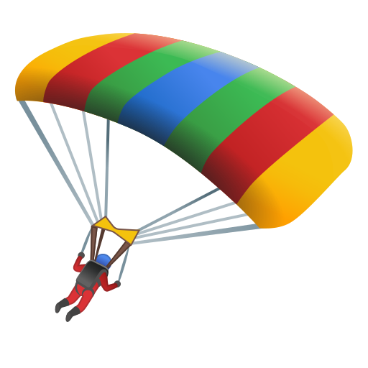
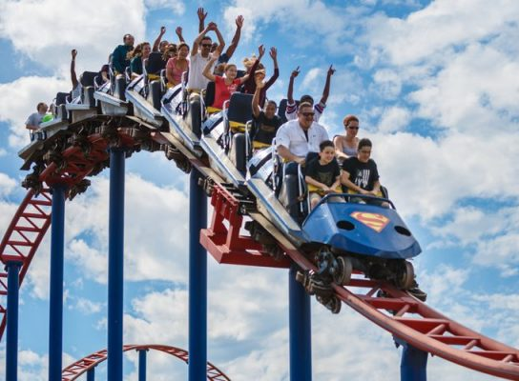
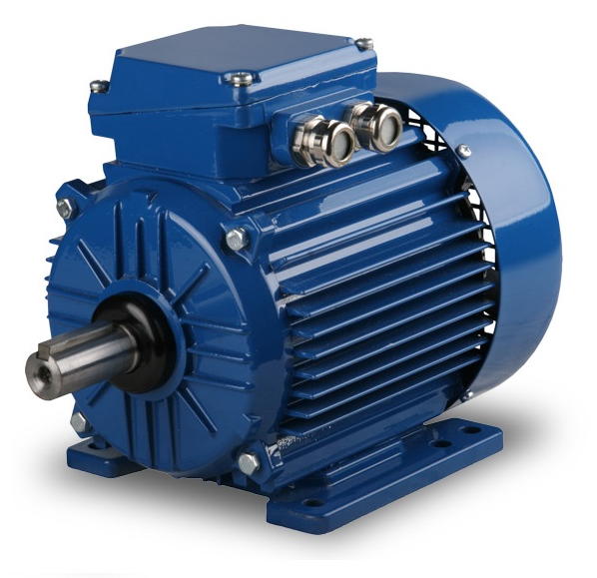
Energía
La energía es la capacidad que poseen los cuerpos para realizar un trabajo, acción o movimiento.
Existen 2 tipos de energía que son fundamentales:
La energía cinética y la energía potencial.

Slide 19
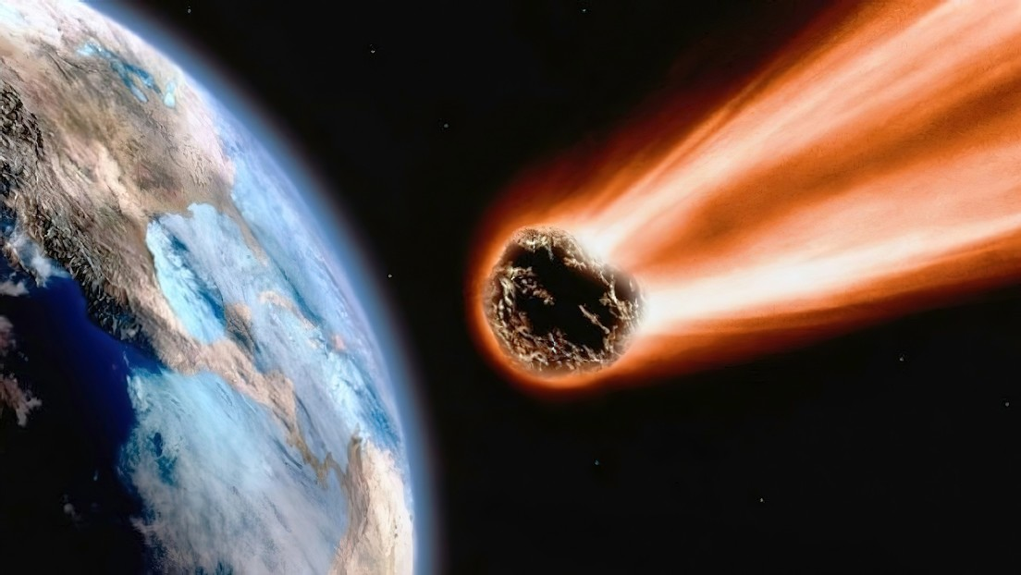
Energía cinética
La energía cinética es la energía mecánica que posee un cuerpo o sistema debido a su movimiento.

Slide 20
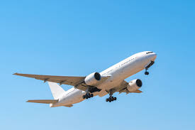
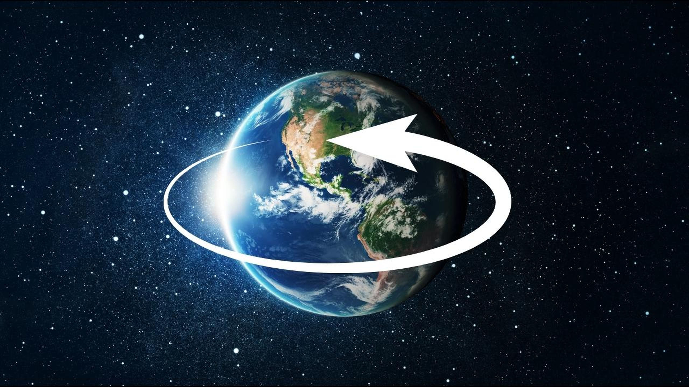
Energía cinética de traslación
Tipos de energía cinética
Energía cinética de rotación

Slide 21
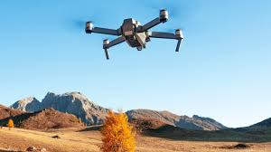
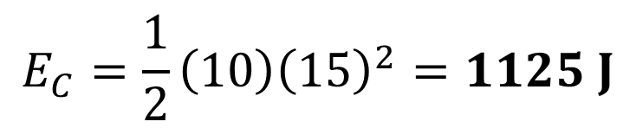
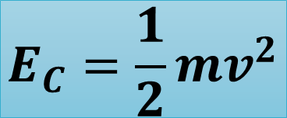
Energía cinética de traslación de un sólido rígido
En la energía cinética de traslación de un sólido rígido, todas las partículas del sólido se mueven con idéntica velocidad lineal, igual a la de su centro de masa, y su energía cinética será:
$$E_{C}=\frac{1}{2}mv^{2}$$
Ejemplo 4
Hallar la energía cinética de un cuerpo rígido de 10 kg de masa y que se desplaza a 15 m/s.
$$E_{C}=\frac{1}{2}\left(10\right){\left(15\right)}^{2}=1125 J$$

Slide 22
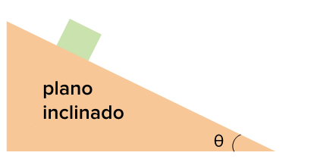
Actividad 4
Un bloque de 1500 kg de masa se desliza por un plano inclinado liso, llegando una energía cinética de 675000 J al llegar al llano. ¿Con que velocidad se desplaza la piedra en ese momento?

Slide 23
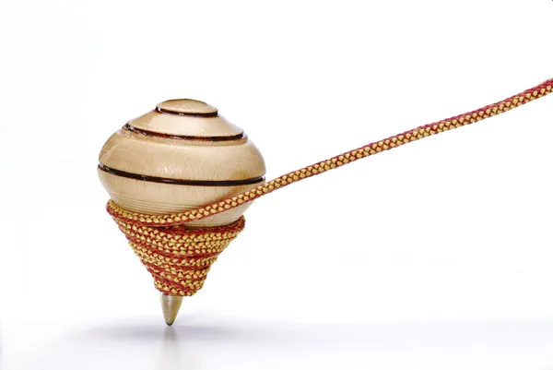
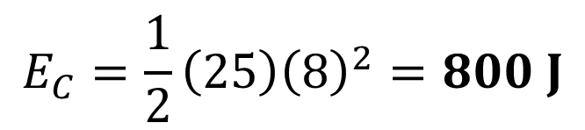
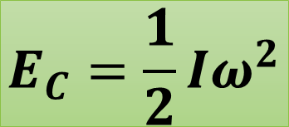
Energía cinética de rotación de un sólido rígido
En la energía cinética de rotación de un sólido rígido, todas las partículas del sólido se mueven con idéntica velocidad angular, y su energía cinética será:
$$E_{C}=\frac{1}{2}Iω^{2}$$
Ejemplo 5
Hallar la energía cinética de un cuerpo rígido cuyo momento de inercia es 25 kg-m² y gira con una velocidad angular de 8 rad/s.
$$E_{C}=\frac{1}{2}\left(25\right){\left(8\right)}^{2}=800 J$$

Slide 24
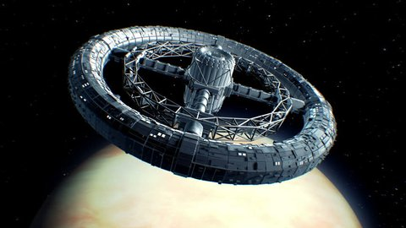
Actividad 5
Una estación espacial con un momento de inercia de 720 000 kg-m² está girando con una energía cinética de 25 920 kJ. Calcular su velocidad angular.

Slide 25
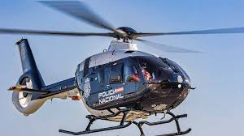
Actividad 6
Un helicóptero de rescate típico tiene 4 aspas, y cada aspa tiene un momento de inercia de 96 kg-m². Calcular la energía cinética de rotación de las aspas cuando giran a 200 rpm.

Slide 26
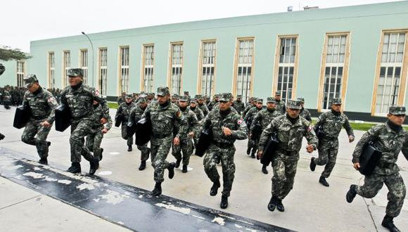
Lecciones Aprendidas
Calcula el trabajo y potencia de objetos mediante lo aprendido.
Aplica el teorema del trabajo y energía cinética en diversas situaciones.

Slide 27
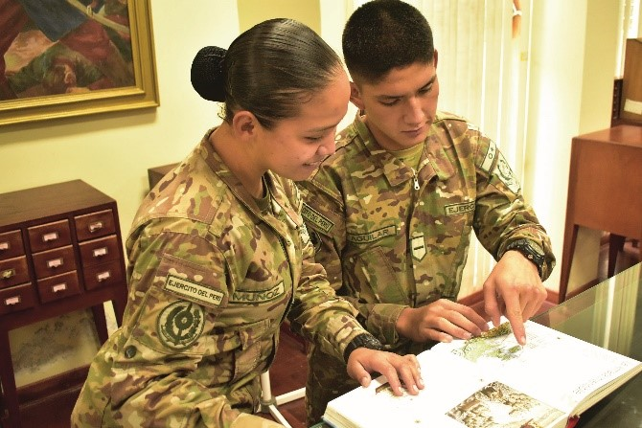
Bibliografía
Young, H. D., Freedman, R. A., Ford, A. L., Flores, F. V. A., & Rubio, P. A. (2009). Sears-Zemansky, Física universitaria, decimosegunda edición, volumen 1. Naucalpan de Juárez: Addison-Wesley.
Bedford, A. & Fowler, W. (2008). Mecánica para la ingeniería: Estática. México D.F.: Pearson Educación.
Tippens, P. (2007). Física, Conceptos y Aplicaciones. Séptima edición. Mac Graw Hill interamericana.
Serway, R. & Jewet, J. (2009). Física para ciencias e ingeniería. Sétima edición internacional. Thompson editores.

